Slide 1
Direktorat Jenderal Kelautan Pesisir dan Pulau-pulau Kecil
Direktorat Pendayagunaan Pulau-pulau Kecil
ASPEK PENDANAAN DALAM PEMBANGUNAN SARANA DAN PRASARANA PULAU-PULAU KECIL MELALUI APBN & KERJASAMA LINTAS SEKTOR
Oleh :
Direktur Pendayagunaan pulau-pulau Kecil
Jakarta, 24 Juni 2015

Slide 2
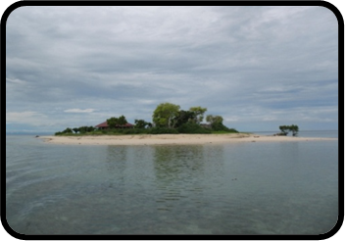
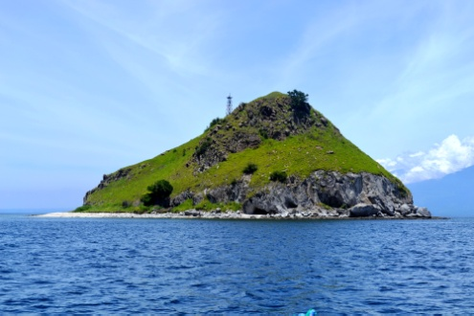
Pendahuluan
Defenisi pulau kecil
Pulau adalah area lahan (daratan) yang terbentuk secara alami, dikelilingi oleh air,yang berada di atas muka air pada saat pasang tertinggi (UNCLOS, 1982)
Pulau Kecil adalah pulau dengan luas lebih kecil atau sama dengan 2.000 km² (dua ribu kilometer persegi) beserta kesatuan Ekosistemnya (UU No.27/2007).
Pulau-Pulau Kecil Terluar (PPKT) adalah Pulau-Pulau Kecil yang memiliki titik-titik dasar koordinat geografis yang menghubungkan garis pangkal laut kepulauan sesuai dengan hukum internasional dan nasional (Perpres No.78/2005)

Slide 3
Pendahuluan
Jumlah Pulau
1.763
(12,36 %)
berpenduduk
Jumlah Pulau
Pulau besar
> 2.000 KM²
13.466
34
11.703
(87,64 %)
Tidak berpenduduk
Pulau Berdasarkan Toponim dan Telah di Depositkan di PBB Tahun 2012
17.504
Pulau-pulau Kecil
≤ 2.000 KM²
Pulau yang belum
Didepositkan, dalam
proses identifikasi
17.470
4.038

Slide 4
Pendahuluan
Jumlah PPKT
61
TIDAK BERPENDUDUK
31
BERPENDUDUK
92
PPKT
(PERPRES 78/2005)
BERDASARKAN DATA POTENSI DESA BPS :
Pada 2011 terdapat 289.100 jiwa (71.290 KK) yang menetap di PPKT Berpenduduk dan akan meningkat menjadi 300.838 jiwa (74.815 KK) pada 2015.

Slide 5
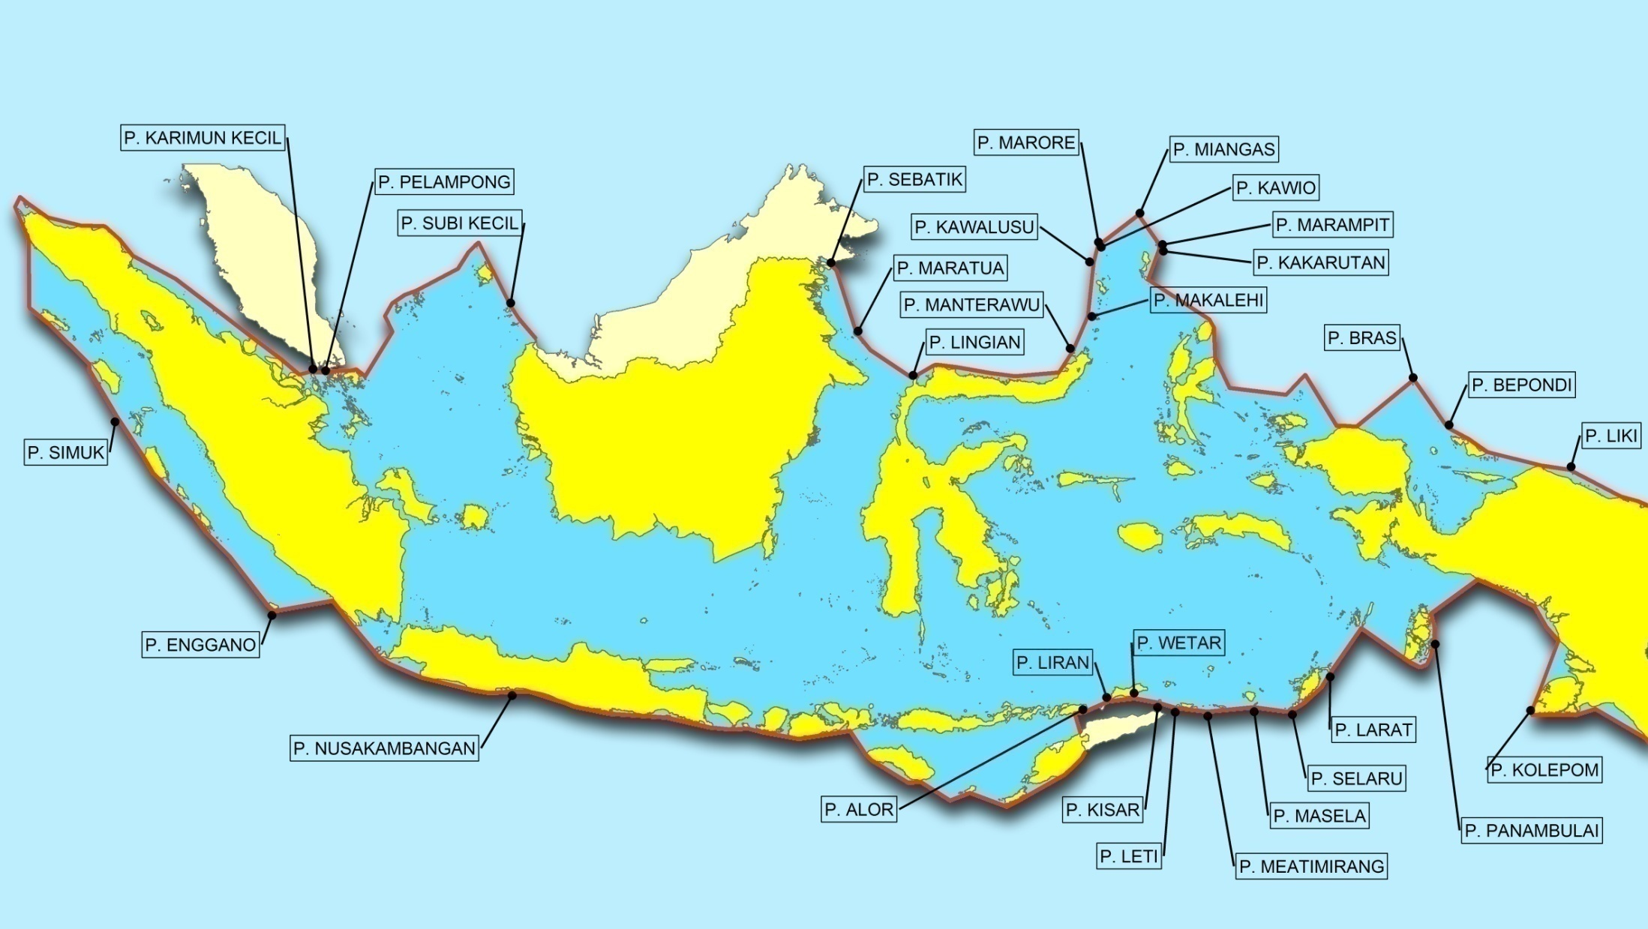
Pendahuluan
Peta 31 PPKT Berpenduduk

Slide 6
Dasar Hukum
Pengelolaan PPKT
UU
No. 1/2014
Pasal 23 UU No. 1/2014 Jo UU No. 27/2007
Tentang pemanfaatan pulau-pulau kecil dan perairan sekitarnya.
Peraturan Pemerintah (PP) Nomor 38 Tahun 2002 tentang daftar koordinat geografis, titik-titik garis pangkal Kepulauan Indonesia, saat ini jumlah pulau-pulau kecil yang mempunyai titik-titik garis pangkal berjumlah 92 pulau.
PP
No. 38/2002

Slide 7
Dasar Hukum
Peta 31 PPKT Berpenduduk
Perpres
78/2005
Peraturan Presiden (Perpres) Republik Indonesia Nomor 78 Tahun 2005 tentang Pengelolaan Pulau-Pulau Kecil Terluar.
Peraturan Pemerintah (PP) Republik Indonesia Nomor 62 Tahun 2010 tentang Pemanfaatan Pulau-Pulau Kecil Terluar (PPKT).
PP
No. 62/2010

Slide 8
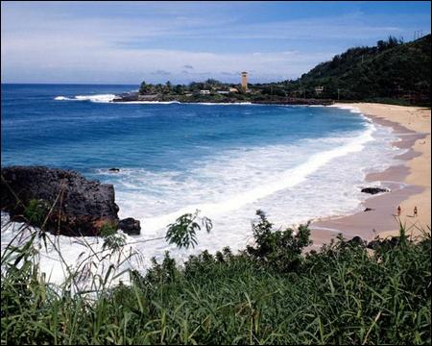
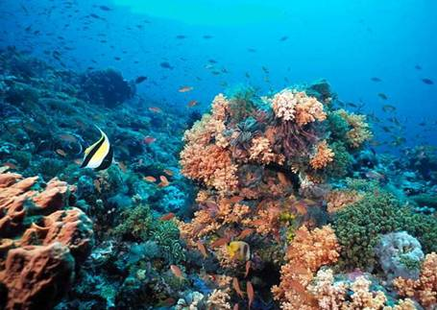
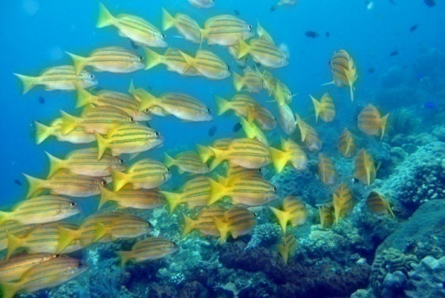
Karakteristik Pulau-pulau Kecil
Terpisah dari pulau induk (mainland) sehingga bersifat insular;
Daerah tangkapan air (catchment area) kecil;
Rentan terhadap perubahan lingkungan, aktivitas manusia dan bencana alam;
Keterbatasan sumber air tawar, daerah tangkapan air dan tanaman pangan;
Eksistensi pulau kecil dipengaruhi oleh ekosistem terumbu karang, hutan mangrove dan padang lamun.
Sangat rentan terhadap perubahan lingkungan, baik akibat alam maupun ulah manusia.

Slide 9
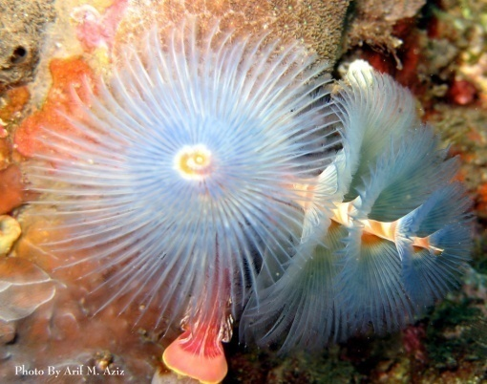
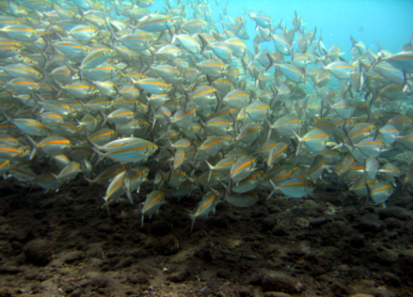
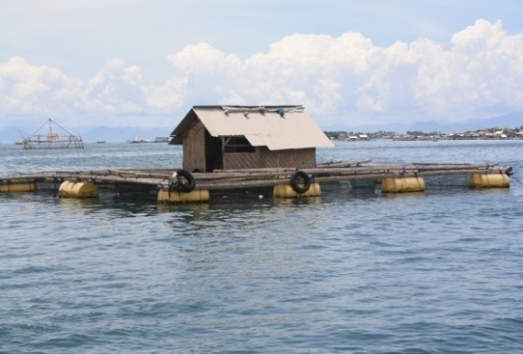
Potensi Pulau-pulau Kecil
Pusat keanekaragaman hayati laut,
Pendukung sistem perikanan tangkap,
Pengembangan areal budidaya laut (mariculture),
Pusat industri pengolahan berbasis sumberdaya lokal,
Wisata bahari (diving, snorkling, fishing, surfing, sun-bathing, swimming).
Pusat pendidikan dan penelitian,
Pengembangan energi alternatif terbarukan,
Pengembangan jasa-jasa kemaritiman, dll.

Slide 10
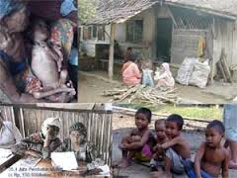
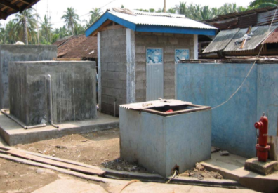
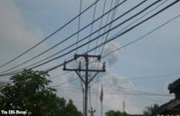
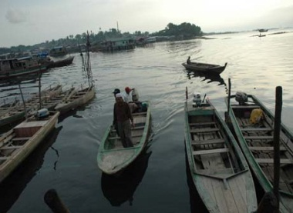
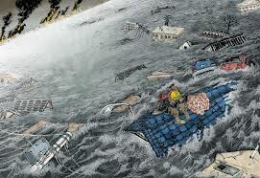
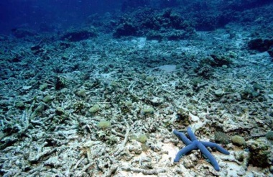
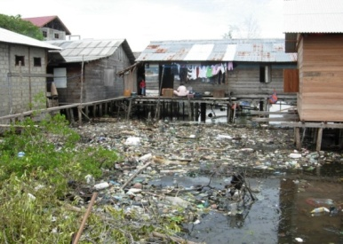
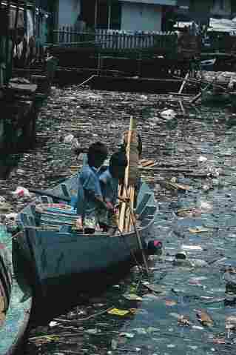
Permasalahan Di Pulau-pulau Kecil
Kemiskinan
Air Bersih
Listrik
Transportasi
Bencana
Kerusakan Lingk.
Sanitasi Buruk
Limbah

Slide 11
Permasalahan Sektor Sanitasi Pulau Kecil
Wilayah pulau-pulau kecil merupakan daerah yang sangat miskin akan sumber air tawar
Pengambilan air tanah secara terus menerus yang mengakibatkan penurunan volume air tanah dan masuknya intrusi air laut menggantikan air tanah di pulau-pulau kecil.
Keterbatasan infrastruktur bidang sanitasi
Kebiasaan negatif masyarakat pulau terkait sanitasi
Kesadaran dan pengetahuan masyarakat pulau akan pentingnya sanitasi masih rendah
Belum menjadi prioritas dari K/L

Slide 12
Fokus Pembangunan Sarana & Prasarana di Pulau-pulau Kecil
TELEKOMUNIKASI
TRANSPORTASI/
DERMAGA
KELEMBAGAAN
SARANA & PRASARANA
POS JAGA/
KEAMANAN
ENERGI/LISTRIK
PENDAMPINGAN
AIR MINUM/BERSIH
PENUNJANG PRODUKSI/
EKONOMI PRODUKTIF

Slide 13
PENYEDIAAN SARANA DAN PRASARANA
Peraturan Dirjen KP3K NOMOR 10/PER-DJKP3K/2014 tentang Pedoman Teknis Pembangunan Sarana dan Prasarana di Pulau-pulau Kecil
Tugas Pemerintah meliputi:
Melakukan koordinasi dan sosialisasi tentang pembangunan sarana dan prasarana dengan Pemerintah Daerah, masyarakat dan stakeholder terkait lainnya;
Menentukan kriteria dan mekanisme pemilihan pulau kecil sebagai lokasi pembangunan;
Melakukan evaluasi terhadap usulan atau proposal tentang rencana pembangunan sarana dan prasarana di pulau kecil ;
Menyiapkan pedoman teknis pembangunan sarana dan prasarana di pulau kecil;
Melakukan monitoring dan evaluasi kegiatan pembangunan sarana dan prasarana di pulau-pulau kecil;
Menerima dan mengevaluasi laporan pelaksanaan pembangunan sarana dan prasarana di pulau-pulau kecil dari Pemerintah Daerah, Masyarakat dan stakeholder terkait lainnya;
Memfasilitasi penyelesaian masalah kegiatan pembangunan sarana dan prasarana di pulau kecil, baik pada saat pelaksanaan maupun paska kegiatan.

Slide 14
Tugas Pemerintah Daerah meliputi:
Mengusulkan pulau kecil sebagai calon lokasi kegiatan pembangunan dan jenis sarana dan prasarana di pulau-pulau kecil ;
Membentuk dan Menetapkan Kelompok Pengelola sarana dan prasarana di pulau-pulau kecil;
Membantu Pemerintah dalam kegiatan pembangunan sarana dan prasarana di pulau kecil, baik pada saat pelaksanaan maupun paska kegiatan, mulai dari pembinaan kelompok, pengawasan hingga penyelesaian masalah;
Membuat laporan perkembangan kegiatan pembangunan dan pengelolaan sarana dan prasarana di pulau-pulau kecil setiap 3 (tiga) bulan sekali kepada Pemerintah.

Slide 15
Kriteria Lokasi
Kriteria Umum:
Pulau-pulau kecil atau pulau-pulau kecil terluar.
Pulau kecil dengan kondisi lingkungan kritis berdasarkan kajian ilmiah.
Memiliki potensi ekonomi dan sosial yang layak untuk dikembangkan.
Bantuan sarana dan prasarana yang diusulkan merupakan salah satu pemenuhan kebutuhan mendesak/kerentanan kehidupan masyarakat pulau kecil.
Adanya kesanggupan dari pemerintah daerah untuk sharing pendanaan untuk koordinasi, sosialisasi, pembinaan, pendampingan, pengawasan dan monev.
Adanya jaminan dari pemerintah daerah dan masyarakat untuk mengelola bantuan secara mandiri.

Slide 16
Kriteria Khusus
Kriteria Lokasi Pembangunan Sarana dan Prasarana Air Bersih, antara lain:
Pulau kecil berpenduduk
Tidak terdapat sumber air tawar
Tersedianya lahan bebas sengketa
Kondisi fisik tanah untuk pembangunan alat desalinasi harus stabil/ tidak mudah longsor
Kriteria Lokasi Pembangunan Sarana dan Prasarana Energi Listrik, antara lain:
Pulau kecil berpenduduk
Belum ada sumber energi listrik
Tersedianya lahan bebas sengketa
Belum ada rencana pembangunan jaringan PLN untuk 5 (lima) tahun ke depan
Kondisi fisik tanah untuk pembangunan fisik harus stabil/ tidak mudah longsor

Slide 17
Tahapan Penyediaan
Pra Persiapan
Pra persiapan dilakukan dengan melakukan penyiapan lokasi usulan dengan menerima informasi dan pengumpulan proposal yang diajukan oleh Pemerintah Daerah yang ditujukan kepada Direktur Jenderal Kelautan, Pesisir dan Pulau-pulau Kecil (KP3K) Kementerian Kelautan dan Perikanan RI. Proposal akan diverifikasi oleh Pemerintah baik secara langsung maupun tidak langsung.

Slide 18
Ruang Lingkup Proposal
Latar Belakang, yang menjelaskan kondisi pulau kecil saat ini dilihat dari potensi dan permasalahan yang ada serta justifikasi perlunya dibangun unit sarana dan prasarana tertentu di pulau kecil yang diusulkan.
Tujuan dan sasaran, yang menjelaskan tujuan kegiatan dan sasaran apa yang ingin dicapai.
Gambaran umum lokasi Letak Geografis, Jumlah Penduduk, Mata Pencaharian dan Pendapatan Rata-rata, Sarana dan Prasarana yang ada, dll).
Usulan lokasi pembangunan dan Kegiatan, merupakan Rencana Kegiatan yang menjelaskan dimana kegiatan pembangunan akan dilaksanakan dan atas dasar apa lokasi tersebut dipilih.
Estimasi Biaya, kegiatan yang diusulkan dilengkapi dengan perkiraan biaya

Slide 19
Persiapan
1. Penetapan Lokasi
Penetapan lokasi kegiatan pembangunan sarana dan prasarana di pulau-pulau kecil dilakukan dengan mempertimbangkan proposal yang diajukan dan hasil verifikasi di lapangan
2. Pembentukan Kelompok
Kelompok Pengelola dibentuk oleh Pemerintah Daerah melalui musyawarah dan selanjutnya diusulkan, diverifikasi dan ditetapkan oleh Kepala SKPD melalui Surat Keputusan yang berlaku selama 1 (satu) tahun anggaran.
Kelompok pengelola dibentuk dengan persyaratan meliputi:
pengurus dan anggota bukan perangkat desa, PNS, TNI/Polri, dan Penyuluh Perikanan Tenaga Kontrak (PPTK);
pengurus dan anggota berdomisili di desa setempat, yang dibuktikan dengan KTP, Kartu Keluarga, atau Surat Keterangan Domisili dari kepala desa/lurah; dan
pengurus dan anggota berjumlah maksimal 10 orang.

Slide 20
Pelaksanaan
Sosialisasi dan Koordinasi
Sosialisasi dan koordinasi yang bertujuan untuk memberikan informasi kepada seluruh pemangku kepentingan tentang rencana pembangunan sarana dan parasarana serta mendapatkan dukungan dari Pemerintah Daerah pada proses pembangunan dan dalam hal pengelolaan.
2. Serah Terima
Sarana dan prasarana yang telah disediakan diserahterimakan dari Pemerintah kepada Pemerintah Daerah dan dapat diteruskan kepada masyarakat yang dituangkan dalam dokumen berita acara serah terima.

Slide 21
Pasca Pelaksanaan
1. Monitoring dan Evaluasi
Monitoring dilakukan untuk kegiatan pada tahun sebelumnya dan yang sedang berjalan serta dapat dijadikan sebagai bahan evaluasi pelaksanaan pengelolaan untuk tindak lanjut di masa yang akan datang agar menjadi lebih optimal.
2. Pelaporan
Pertanggungjawaban dari pengelolaan sarana dan prasarana di pulau-pulau kecil dilakukan dalam bentuk pelaporan secara berkala agar dapat dilakukan pengawasan dan terukur sesuai dengan target yang telah ditetapkan. Secara umum pelaporan memuat kemajuan pelaksanaan pengelolaan sarana dan prasarana.

Slide 22
Peluang Pembangunan Infrastruktur dan Non Infrastruktur Sektor Sanitasi
Di Pulau-pulau Kecil
Desalinasi Air Laut
Aksi Bersih Pulau
Pembangunan MCK Komunal
Perlindungan Sumber Air Bersih
Pengelolaan Sampah di Pulau Kecil
1. Dana APBN
Pelatihan Kader Penyuluh Lingkungan
Pelatihan Pengolahan Bahan Dasar Limbah
Pendidikan Peningkatan Kualitas Lingkungan
2. Dana Alokasi Khusus
Penyediaan Sarana Air Bersih
3. Dana Dekonsentrasi
Peningkatan Kualitas Lingkungan

Slide 23
Desalinasi Air Laut
Apa itu Desalinasi Air Laut?
Merupakan teknologi penyulingan air laut untuk menghilangkan kadar garam berlebih pada air sehingga menghasilkan air layak konsumsi.
Tujuan Program Desalinasi Air Laut?
Penyediaan sarana air bersih bagi masyarakat pulau.
Meningkatkan derajat kesehatan masyarakat
Menumbuhkan semangat & tanggung jawab bersama dalam mengelola potensi/kekayaan lokal masyarakat pulau

Slide 24
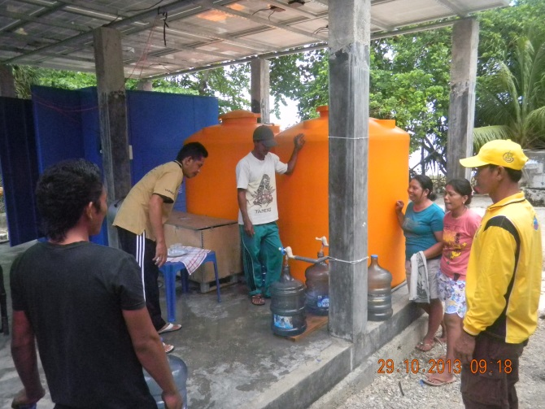
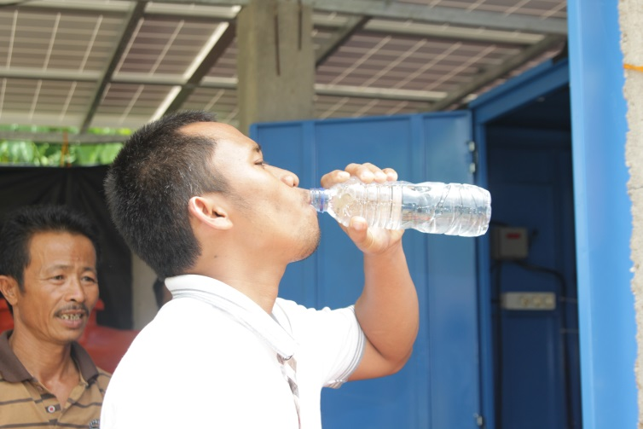
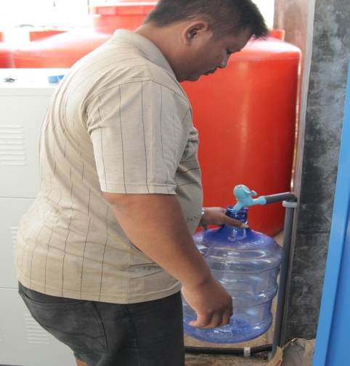
Fungsi Program Desalinasi
FUNGSI EKONOMI
Memberikan manfaat ekonomi kepada kelompok yang bersangkutan dan manfaat pemenuhan kebutuhan yang mengurangi beban ekonomi masyarakat pulau.
FUNGSI SOSIAL
Memenuhi kebutuhan air bersih yang selama ini menjadi salah satu persoalan utama di pulau-pulau kecil.

Slide 25
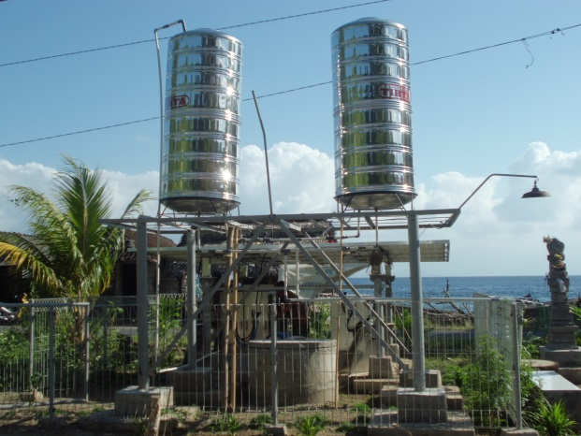
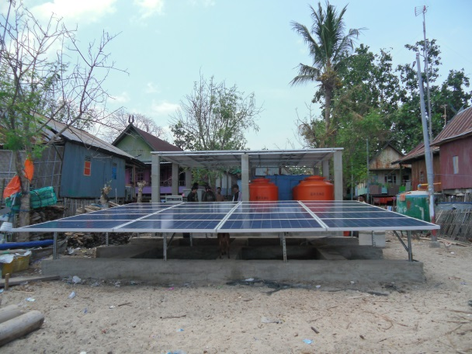
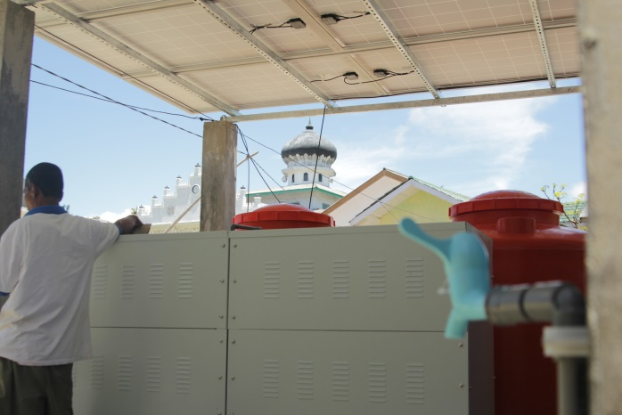
Sarana & Prasarana Air Bersih, khususnya Desalinasi telah terbangun di 124 lokasi.
TAHUN | LOKASI
2012 | 18
2013 | 66
2014 | 40
P. Nusa Penida, Klungkung (2011)
P. Puteanging, Barru (2013)
P. Weh, Kota Sabang (2014)

Slide 26
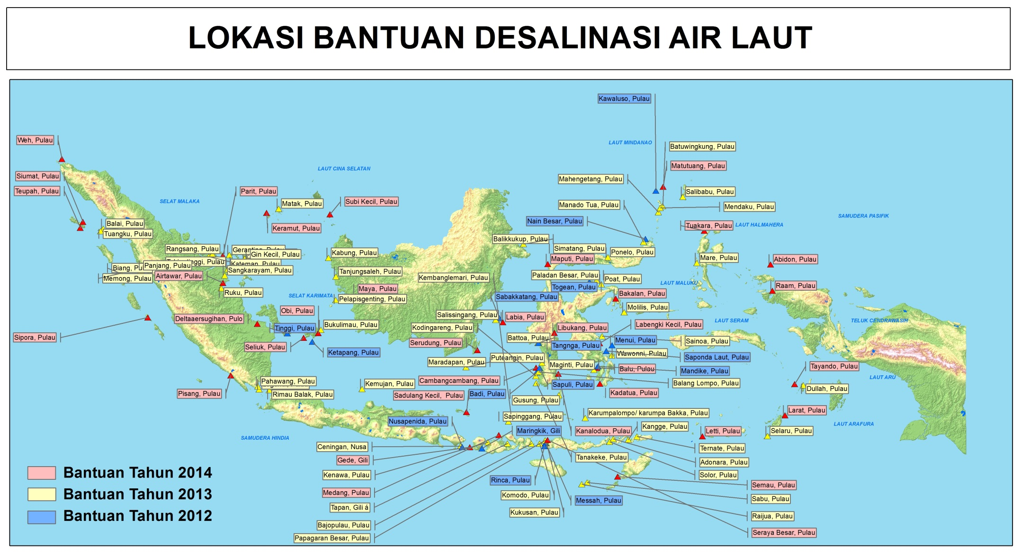

Slide 27
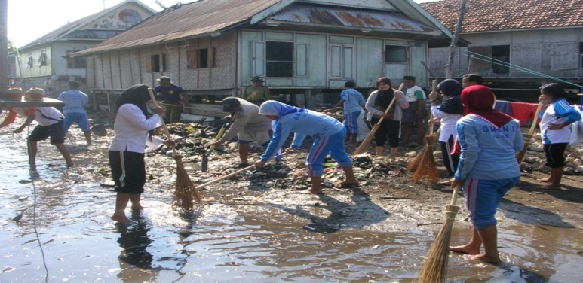
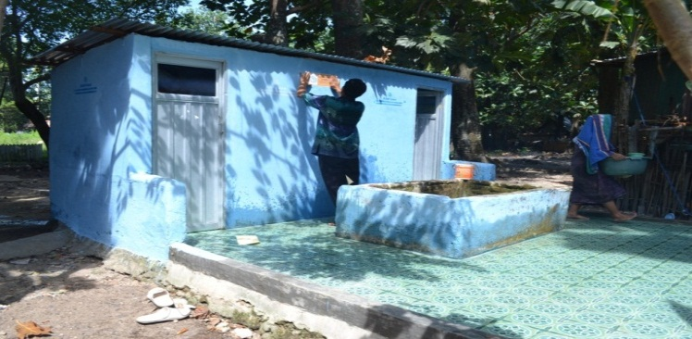
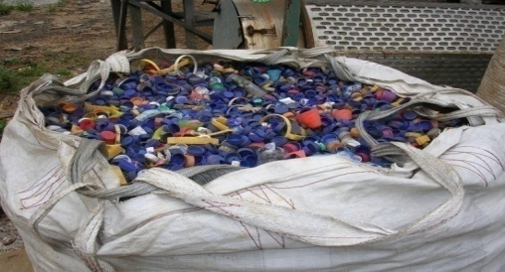
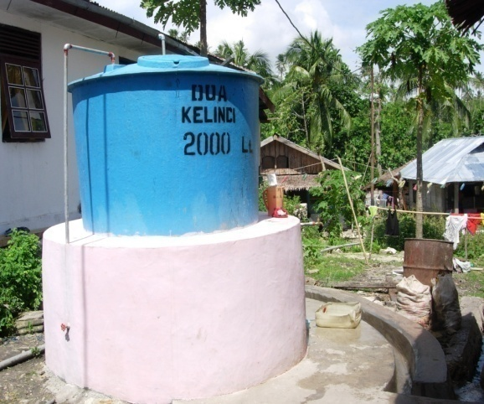
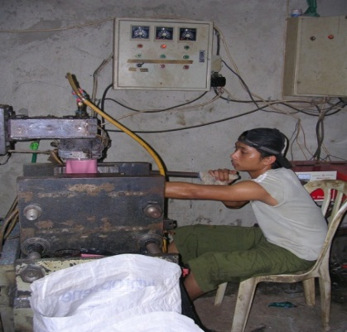
Peluang Pendanaan APBN
Aksi Bersih Pulau
Pembangunan MCK Komunal
Pengelolaan Sampah di Pulau Kecil
Perlindungan Sumber Air Bersih

Slide 28
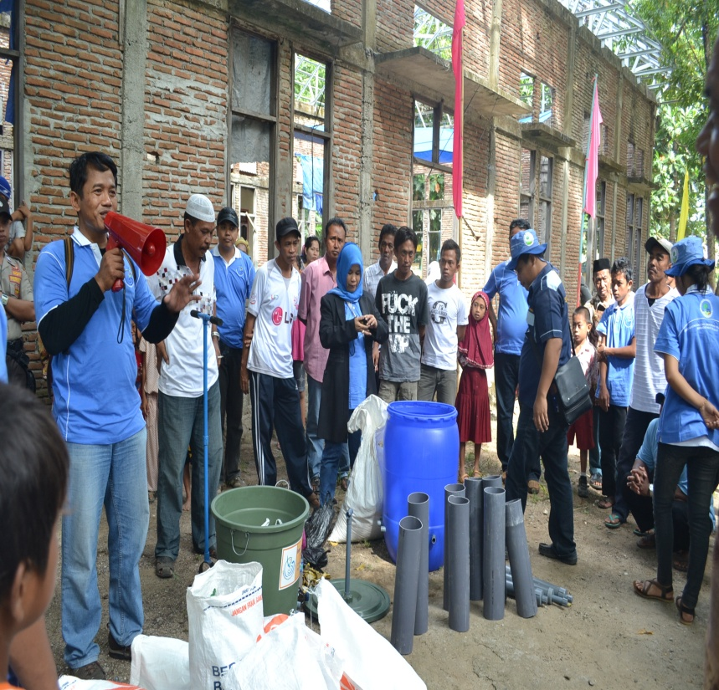
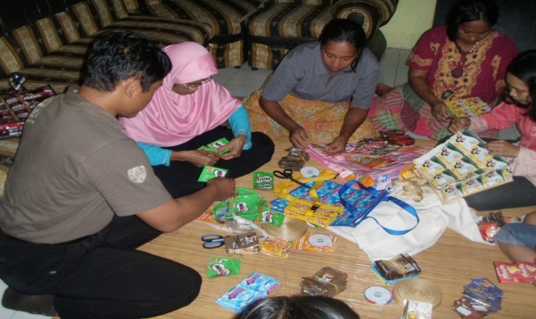
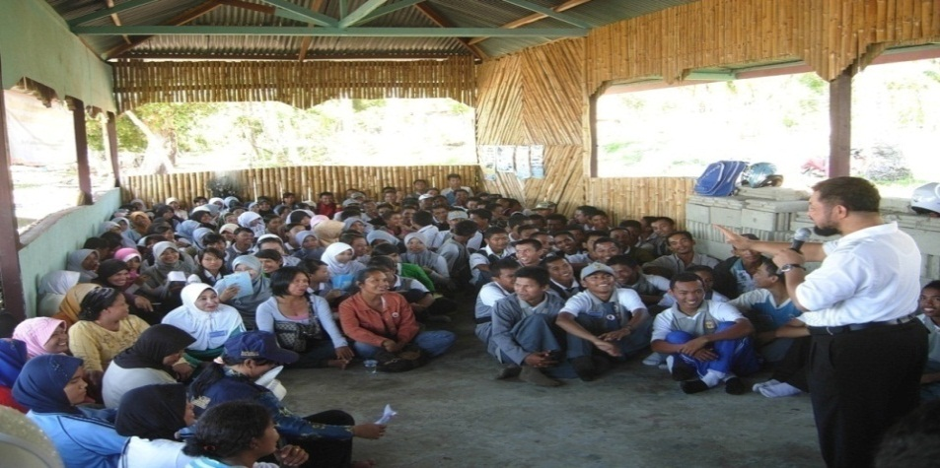
Peluang Pendanaan APBN
Pelatihan Kader Penyuluh Lingkungan
Pelatihan Pengolahan Bahan Dasar Limbah
Pendidikan Peningkatan Kualitas Lingkungan

Slide 29
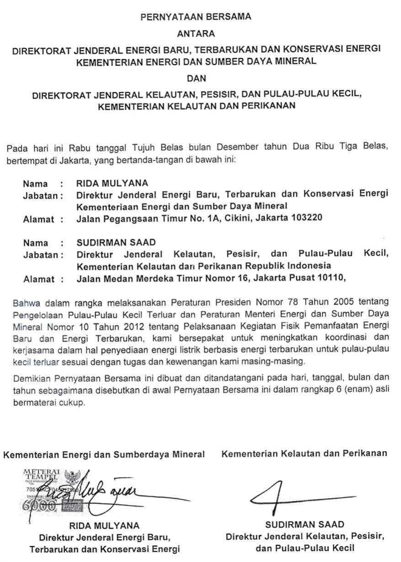
KERJASAMA LINTAS SEKTOR
DITJEN KP3K-KKP &
DITJEN EBTKE- KEMEN ESDM
REALISASI
Tahun 2014, telah terbangun PLTS Terpusat di 25 Pulau-pulau Kecil Terluar.
Tahun 2015, sedang berjalan rencana pembangunan 11 PLTS Terpusat di Pulau-pulau Kecil dan 10 PLTS Hybrid di pulau-pulau kecil dekat perbatasan.

Slide 30
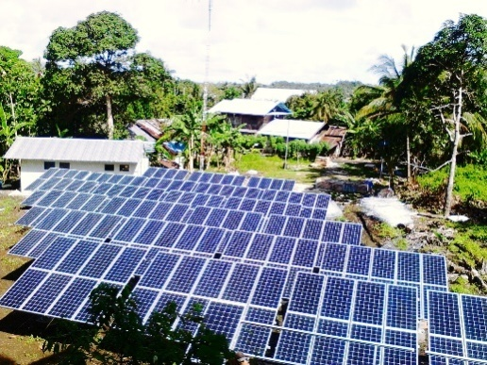
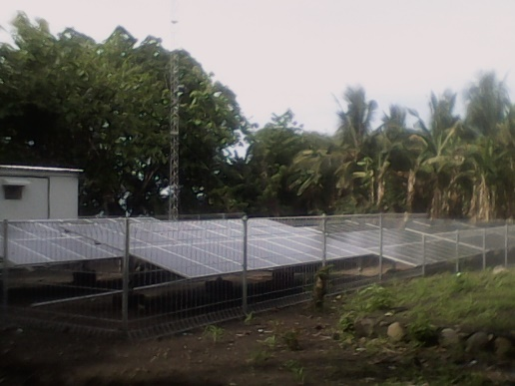
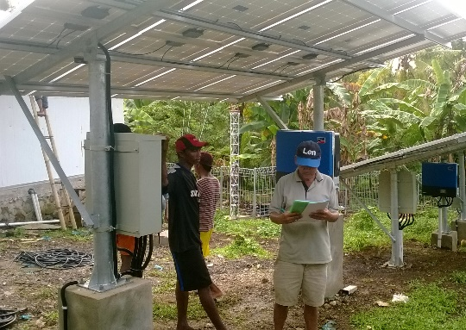
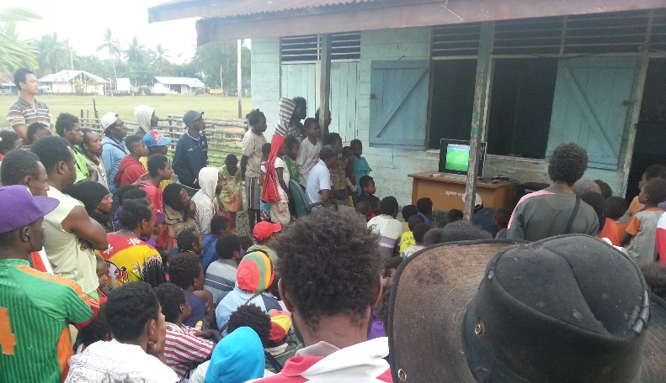
REALISASI JOINT STATEMENT
“Pembangunan PLTS di 25 PPKT tahun 2014”
PLTS Pulau Kakorotan
PLTS Pulau Alor
PLTS Pulau Kawaluso
Salah satu rumah di Pulau Lingayan yang telah teraliri listrik dan juga dilengkapi dengan PJU.
Masyarakat Pulau Kolepom, Distrik Kalilam menikmati menonton TV sesaat setelah listrik PLTS terpasang.

Slide 31
REALISASI JOINT STATEMENT
“Rencana Pembangunan PLTS Terpusat di 11 PPK &
PLTS Hybrid di 10 PPK di daerah perbatasan tahun 2015”
NO | PROVINSI | KABUPATEN/ KOTA | PULAU | KWp
1 | SUMATERA BARAT | KEPULAUAN MENTAWAI | P. SIBERUT UTARA | 75.00
2 | LAMPUNG | TANGGAMUS | P. TABUHAN | 30.00
3 | NUSA TENGGARA TIMUR | ALOR | P. TEREWENG | 30.00
4 | NUSA TENGGARA TIMUR | ROTE NDAO | P. ROTE | 75.00
5 | NUSA TENGGARA TIMUR | SABU RAIJUA | P. RAIJUA | 50.00
6 | KALIMANTAN TIMUR | BERAU | P. MARATUA | 50.00
7 | SULAWESI TENGAH | TOLI-TOLI | P. LUTUNGAN | 30.00
8 | SULAWESI SELATAN | KEPULAUAN SELAYAR | P. RAJUNI KECIL | 75.00
9 | MALUKU | MALUKU TENGGARA | P. TANIMBAR | 30.00
10 | PAPUA | SUPIORI | P. INSUMBABI | 30.00
11 | PAPUA | SUPIORI | P. RANI | 50.00
NO | PROPINSI | KABUPATEN | LOKASI | KAPASITAS (Kw)
1 | ACEH | ACEH SINGKIL | DS. BALAI, P. BANYAK | 75
2 | ACEH | SIMEULEU | DS. TEUPAH TENGAH/ DS. LASIKIN KEC. SIMEULEU TENGAH | 350
3 | SUMATERA UTARA | NIAS SELATAN | P. TANAHMASA, TELUK DALAM | 75
4 | SUMATERA UTARA | NIAS SELATAN | P. TANAHBALA, TELUK DALAM | 75
5 | SUMATERA UTARA | NIAS SELATAN | P. TELO, TELUK DALAM | 75
6 | SUMATERA BARAT | KEP. MENTAWAI | DS. TUAPEJAT, KEC. SIPORA UTARA | 200
7 | KEPULAUAN RIAU | KEP. KARIMUN | DS. KUNDUR, KEC. TANJUNG BATU | 350
8 | NTT | TIMUR TENGAH UTARA | DS. NAEKAKE, KEC. MUTIS | 100
9 | SULAWESI UTARA | KEP. TALAUD | DS. KARATUNG, KEC. KEP. NANUSA | 100
10 | NTT | MBD | P. BABAR, DS. TEPA/LEWUIRUNG, KEC. BABAR TIMUR | 100
KKP saat ini telah memfasilitasi pembuatan FS dan DED serta permohonan kesanggupan daerah untuk mengelola dan menyediakan lahan.

Slide 32
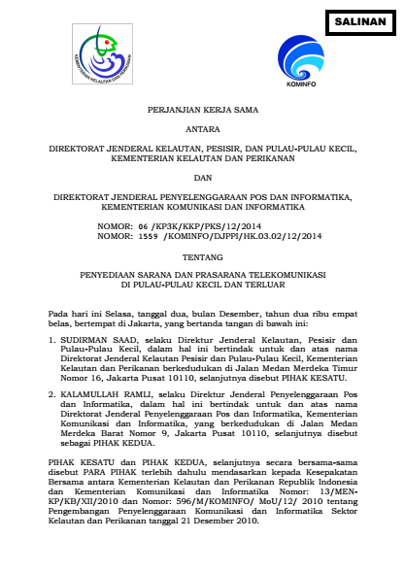
PERJANJIAN KERJASAMA
DITJEN KP3K-KKP &
DITJEN PPI - KEMENKOMINFO
REALISASI
Tahun 2015, akan dibangun BTS : BTS, Transmisi, dan Tower di Pulau Liran, MBD dan Pulau Bepondi, Supiori. Serta penguat signal di Pulau Maratua.

Slide 33
PEMBANGUNAN TITIK LABUH
DITJEN KP3K - KKP & DITJEN PENGEMBANGAN WISATA BAHARI – KEMEN PARIWISATA
Untuk mendukung pengembangan pariwisata bahari di pulau-pulau kecil, Direktorat Pendayagunaan PPK bersinergi dengan Kementerian Pariwisata akan membangun sarana-prasarana di PPK berupa Titik Labuh & Jetty Apung pada tahun 2015.
NO | NAMA PULAU | KAB. / PROV.
1 | Larat & Selaru* | Maluku Tenggara Barat
2 | Sangihe | Kepulauan Sangihe
3 | Bunguran | Natuna
* Dermaga Apung

Slide 34
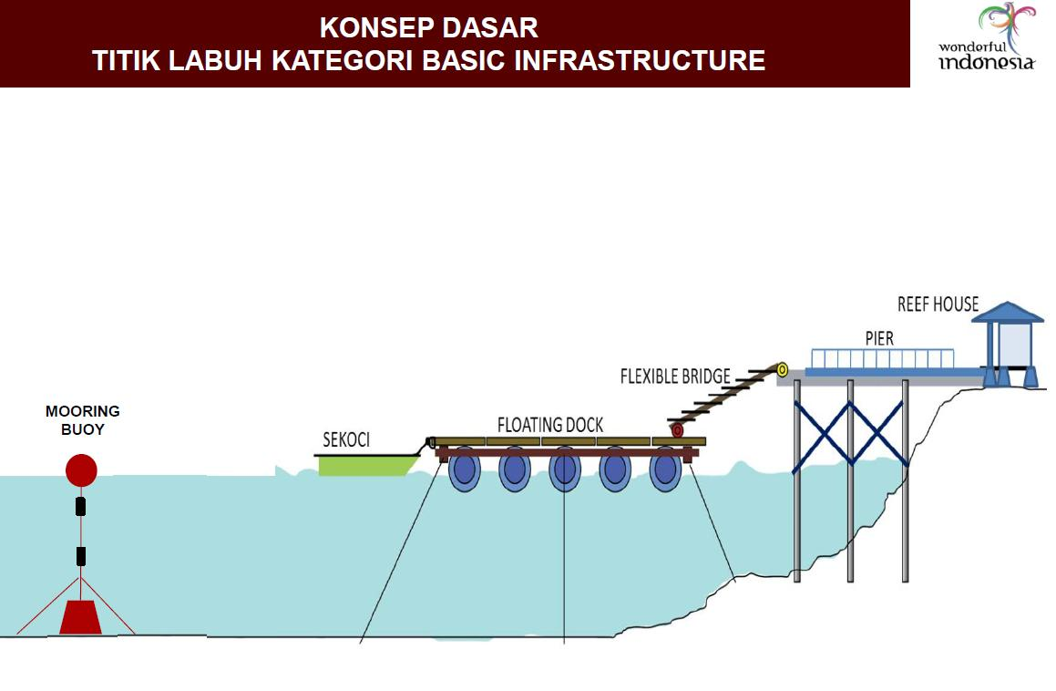

Slide 35
ADOPSI PULAU
Universitas Hasanuddin (UNHAS) di Pulau Sebatik.
Institut Pertanian Bogor (IPB) di Pulau Subi Kecil Kabupaten Kepulauan Natuna dan Pulau Nusa Kambangan Kabupaten Cilacap.
Universitas Dipenogoro (UNDIP) di Pulau Karimun Kecil Kabupaten Karimun, Kepulauan Riau.
Sekolah Pascasarjana Universitas Gadjah Mada (UGM) di Pulau Alor Kabupaten Alor, Provinsi Nusa Tenggara Timur.
Universitas Indonesia (UI) di Pulau Larat Kabupaten Maluku Tenggara Barat.
Institut Teknologi Sepuluh Nopember (ITS) di Pulau Maratua dan Sekitarnya, Kabupaten Berau, Kalimantan Timur dan Pulau Poteran, Kabupaten Sumenep, Jawa Timur.
Universitas Bengkulu di Pulau Enggano dan Mega, Provinsi Bengkulu.
Universitas Halu Oleo di Pulau Lingian, Provinsi Sulawesi Tengah
Yayasan KALPATMA BERSAMA dan Komando Daerah Militer II Sriwijaya Tentara Nasional Indonesia Angkatan Darat Republik Indonesia di Pulau Batu Kecil Kabupaten Lampung Barat, Propinsi Lampung.
Perjanjian Kerjasama dengan Deputi Bidang Keluarga Berencana dan Kesehatan Reproduksi, Badan Kependudukan dan Keluarga Berencana Nasional

Slide 36
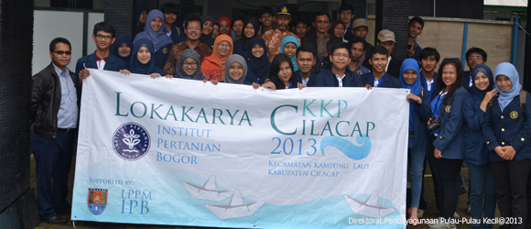
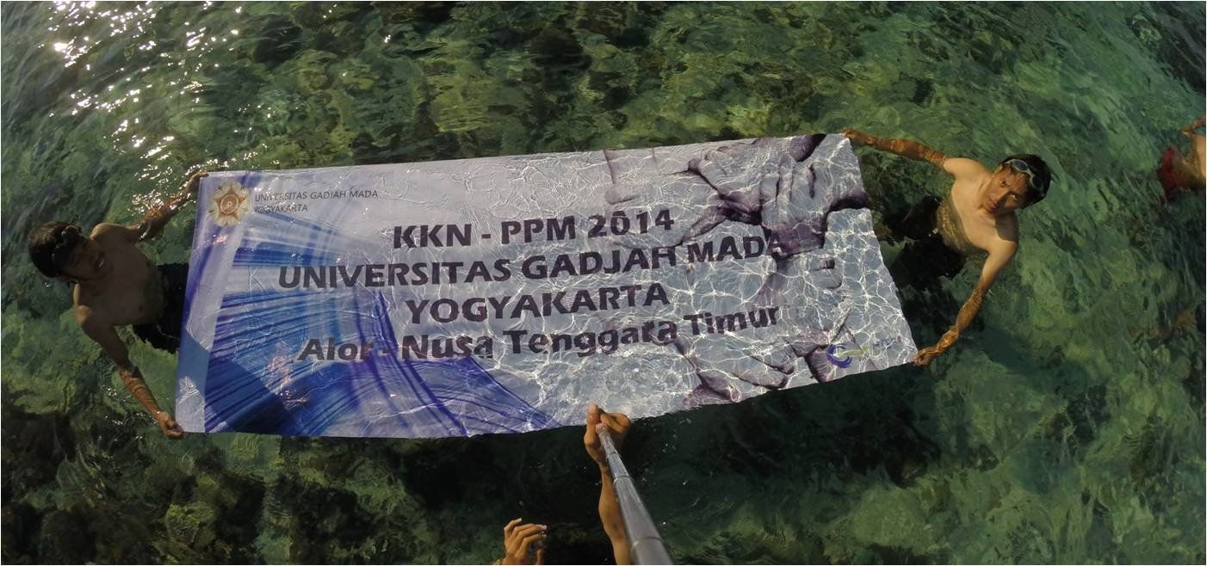
ACHIEVEMENT
Dokumentasi : “wujud nyata Program Adopsi Pulau”
Program Kuliah Kerja Nyata Mahasiswa IPB
Di Pulau Nusakambangan
Program Kuliah Kerja Nyata Mahasiswa UGM
Di Pulau Alor

Slide 37
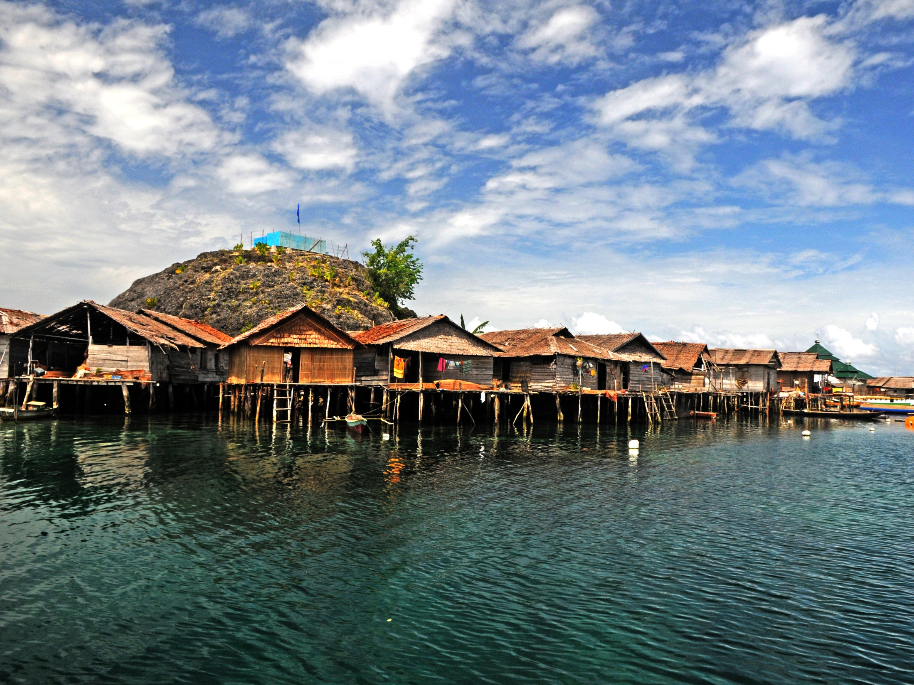
CONTOH DUKUNGAN INFRASTRUKTUR
PENDUKUNG PULAU-PULAU KECIL
Banggai, Sulteng

Slide 38
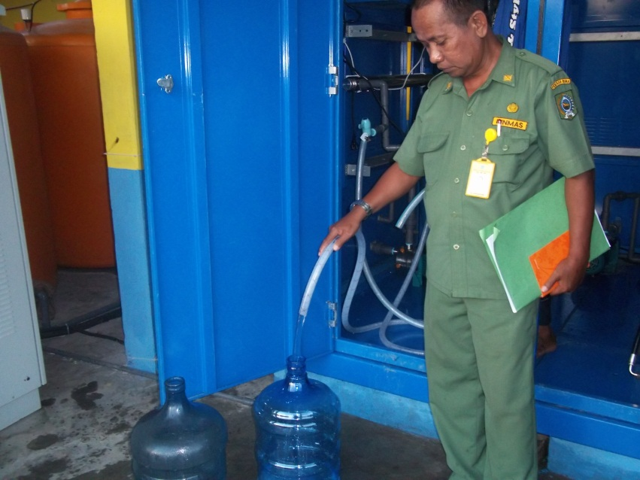
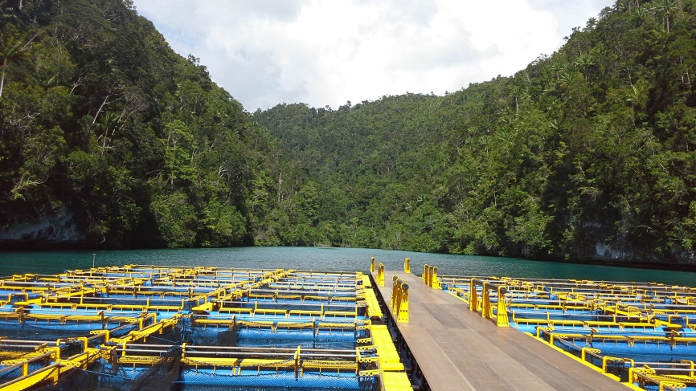
BANTUAN SARANA DAN PRASARANA
Pendukung Sosial Ekonomi
KJA Minawisata
AIR BERSIH
Salah satu bantuan Desalinasi Air Bersih kapasitas 9000 liter di Bajopulau, Kab. Bima
Salah satu bantuan Minawisata 36 lubang, rumah jaga dan tambatan perahu di Teluk Kabui, Kab. Raja Ampat.

Slide 39
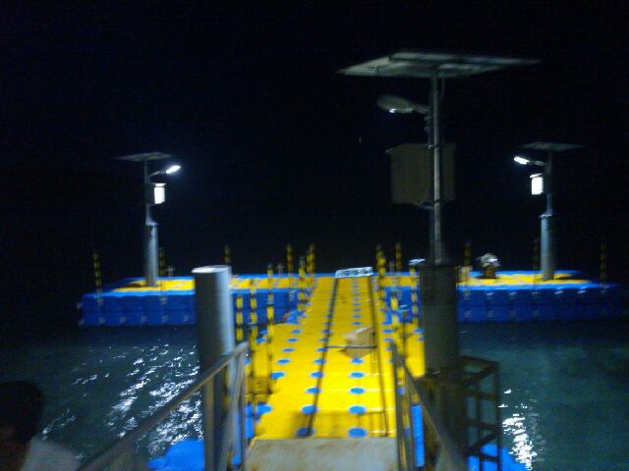
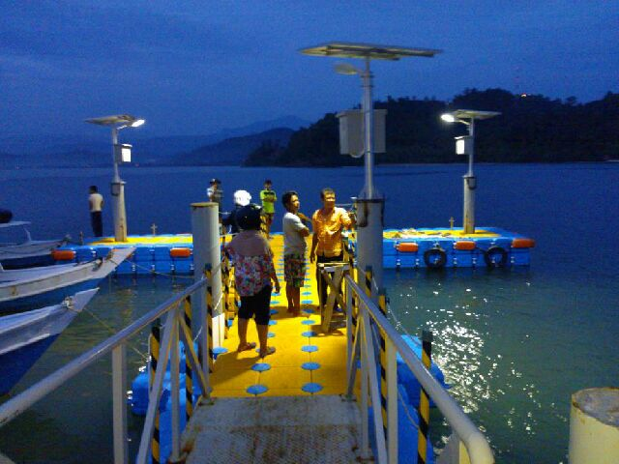
BANTUAN SARANA DAN PRASARANA
Pendukung Sosial Ekonomi
JETTY APUNG
JETTY APUNG
Salah satu bantuan Jetty Apung berbahan dasar HDPE yang dilengkapi dengan LTS, P. Cubadak, Kab. Pesisir Selatan
Salah satu bantuan Jetty Apung berbahan dasar HDPE yang dilengkapi dengan LTS, P. Salahnama, Kab. Batubara

Slide 40
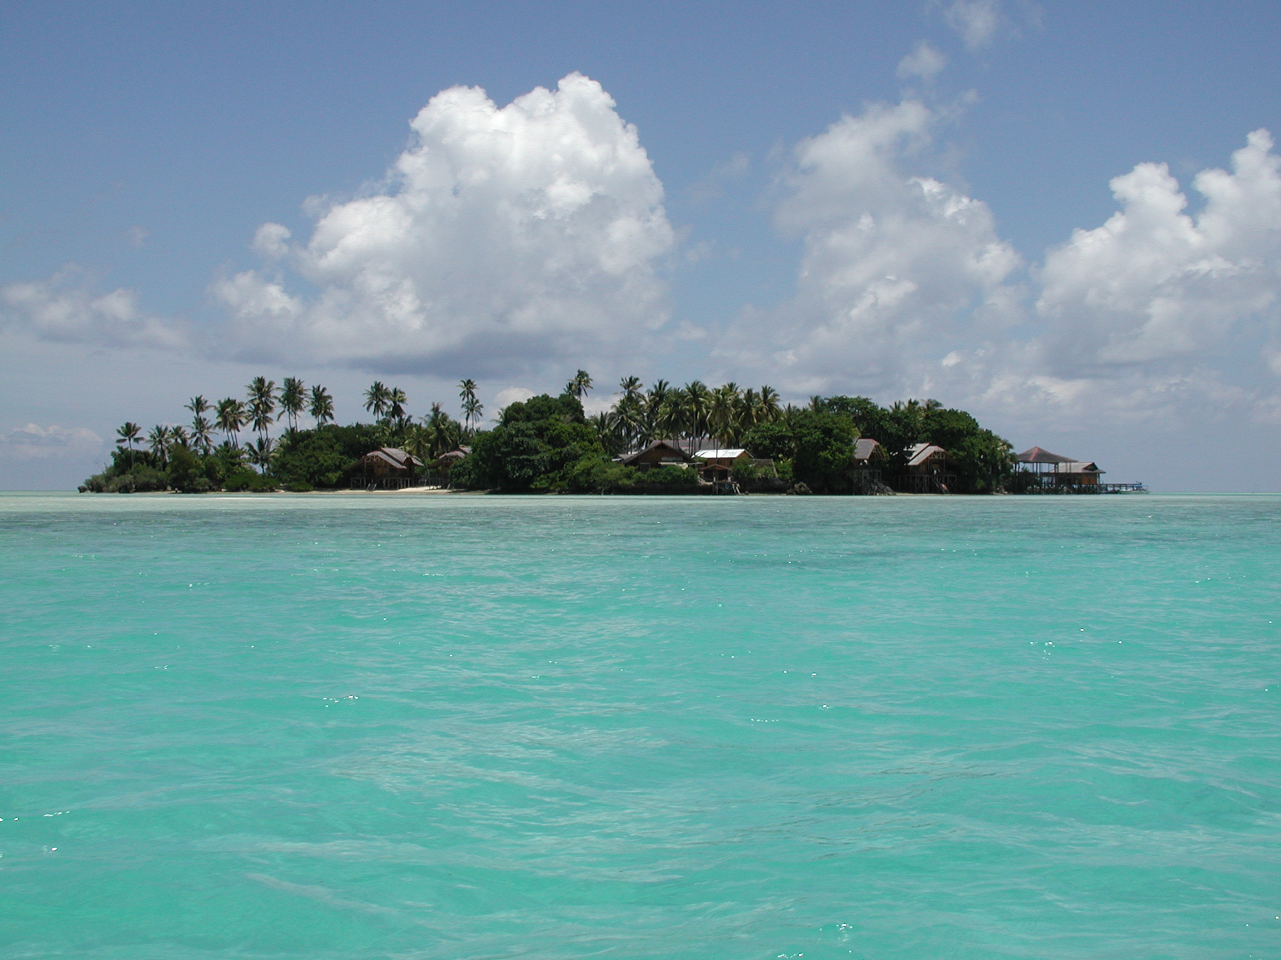
TERIMA KASIH
Kegiatan Pembangunan Sanitasi
Pulau-pulau Kecil
5. Pelatihan Peningkatan
Kesehatan Lingkungan
6. Pelatihan Kader
Penyuluh Lingkungan

Slide 41
LOKASI DEKONSENTRASI TAHUN 2016
Peningkatan Kesiapsiagaan Masyarakat terhadap Bencana dan Perubahan Iklim serta Peningkatan Kualitas Lingkungan di Pulau-pulau Kecil
NO. | PROPINSI | KABUPATEN/KOTA
1. | Aceh | Aceh Jaya
2. | Sumatera Utara | Mandailing Natal
3. | Sumatera Barat | Kep. Mentawai
4. | Riau | Meranti
5. | Kalimantan Selatan | Banjar
6. | Sulawesi Utara | Minahasa Utara
7. | Nusa Tenggara Timur | Lembata
8. | Maluku Utara | Halmahera Selatan
9. | Kepulauan Riau | Natuna
10. | Sulawesi Barat | Mamuju

